Slide 1
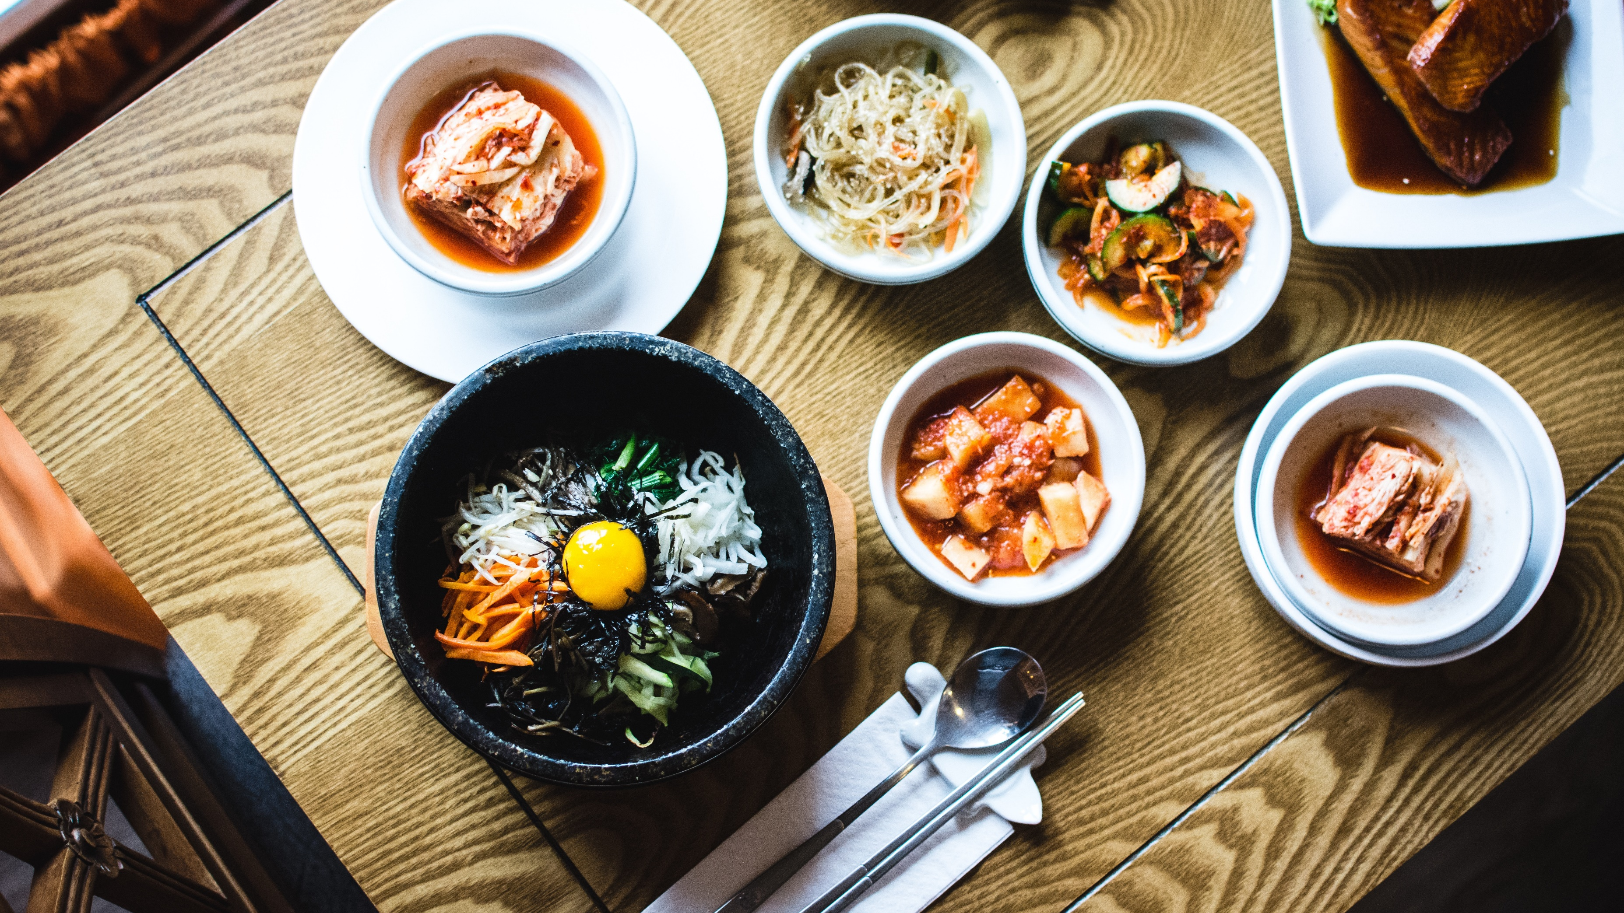
음식 분류와 레시피 추천
FOOD CLASSIFICATION & RECOMMEND RECIPE
조
이현창 김신혁 김호경 김동훈 윤지혜

Slide 2

CONTENTS
01 .
02.
03.
04.
05.
06.

Slide 3
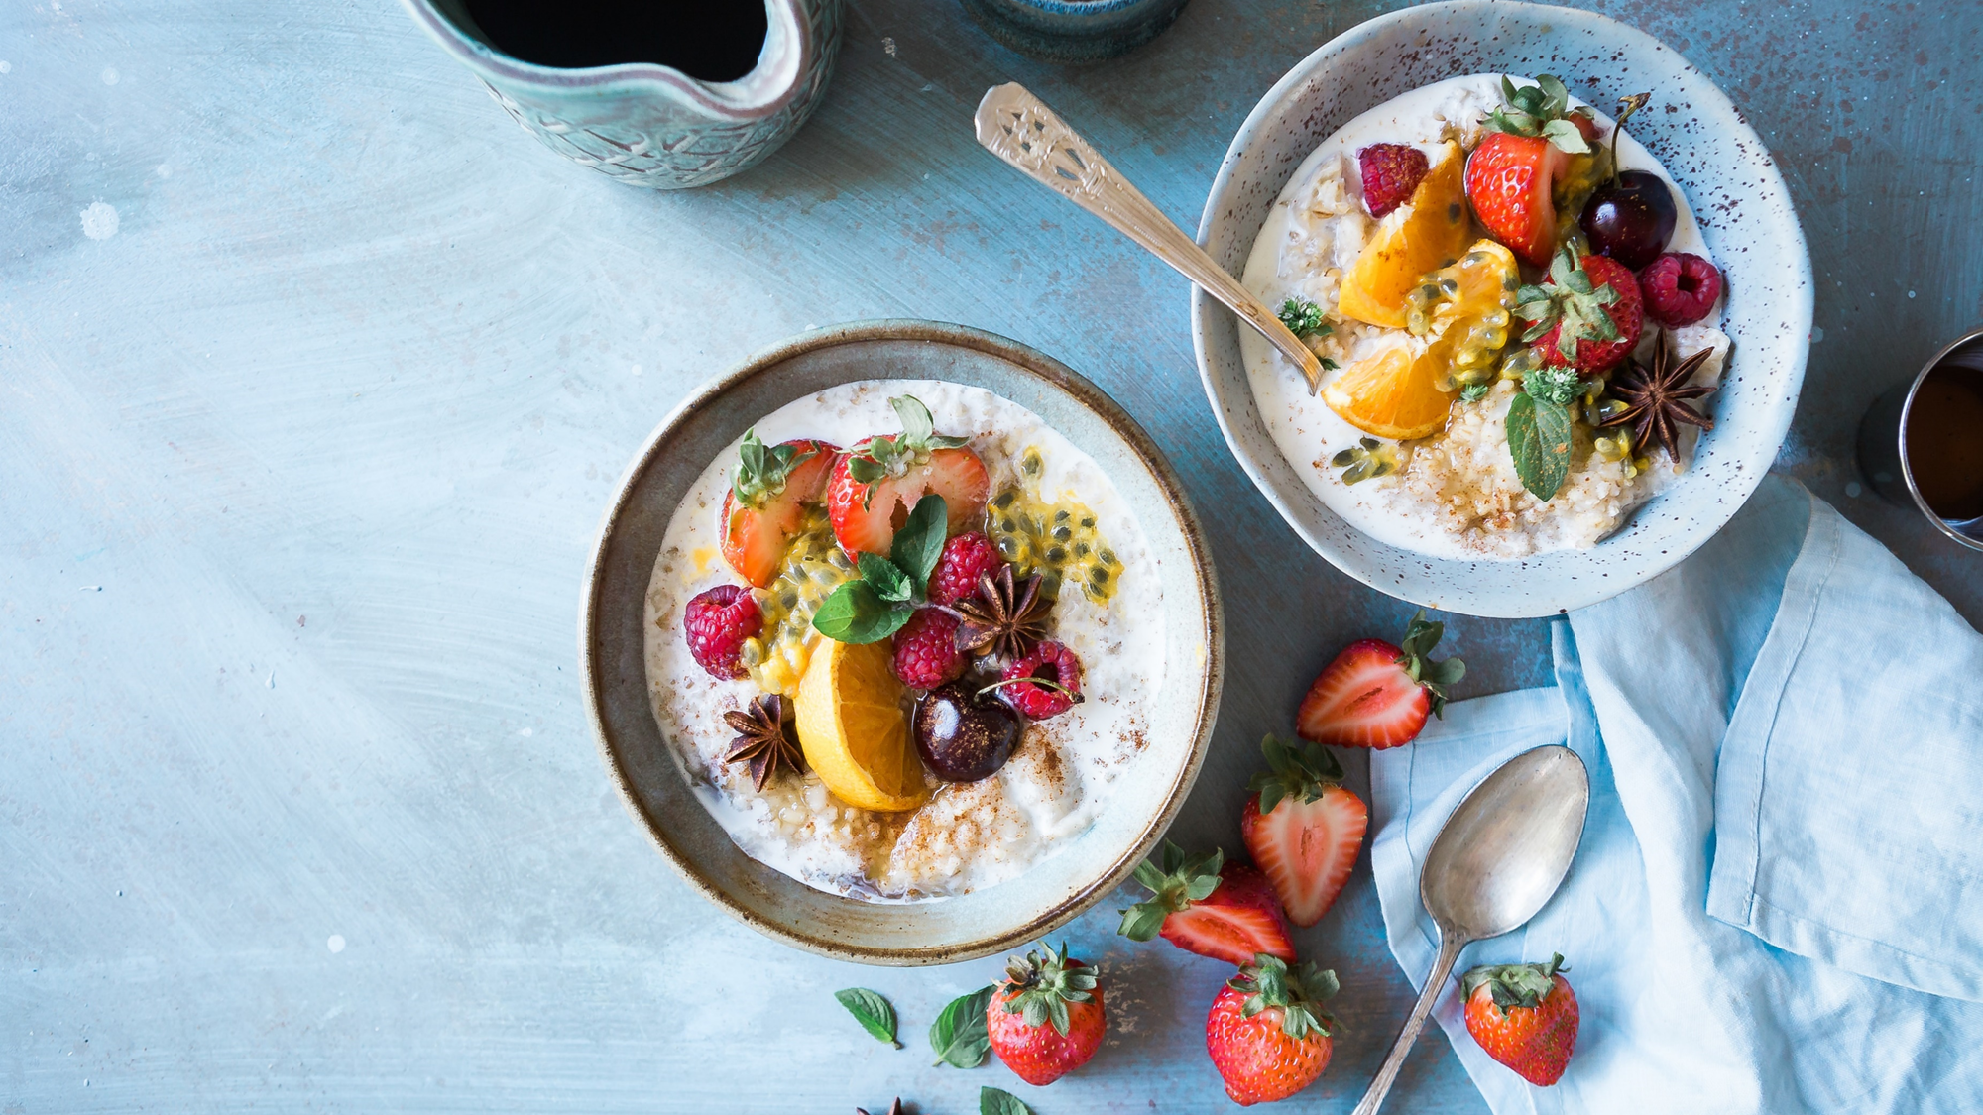
01.

Slide 4
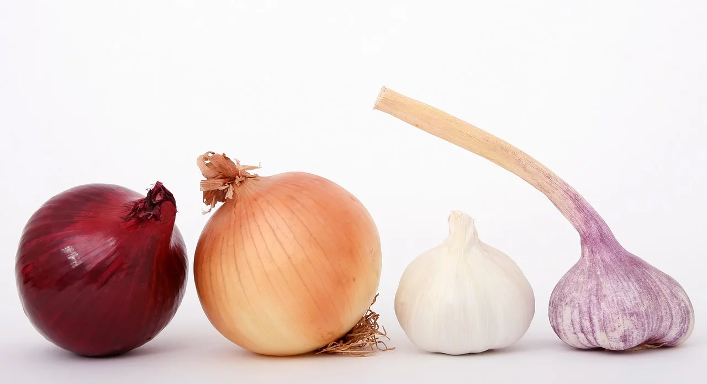
01.

Slide 5

01.

Slide 6
01.

Slide 7
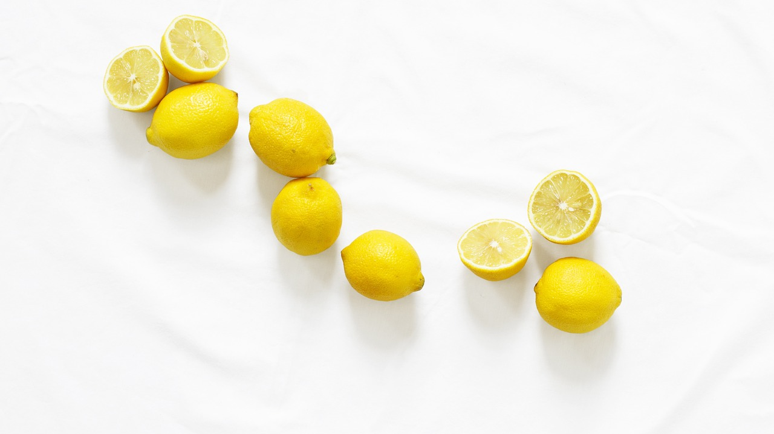
01.

Slide 8

01.

Slide 9
01.

Slide 10
01.

Slide 11


출처

Slide 12
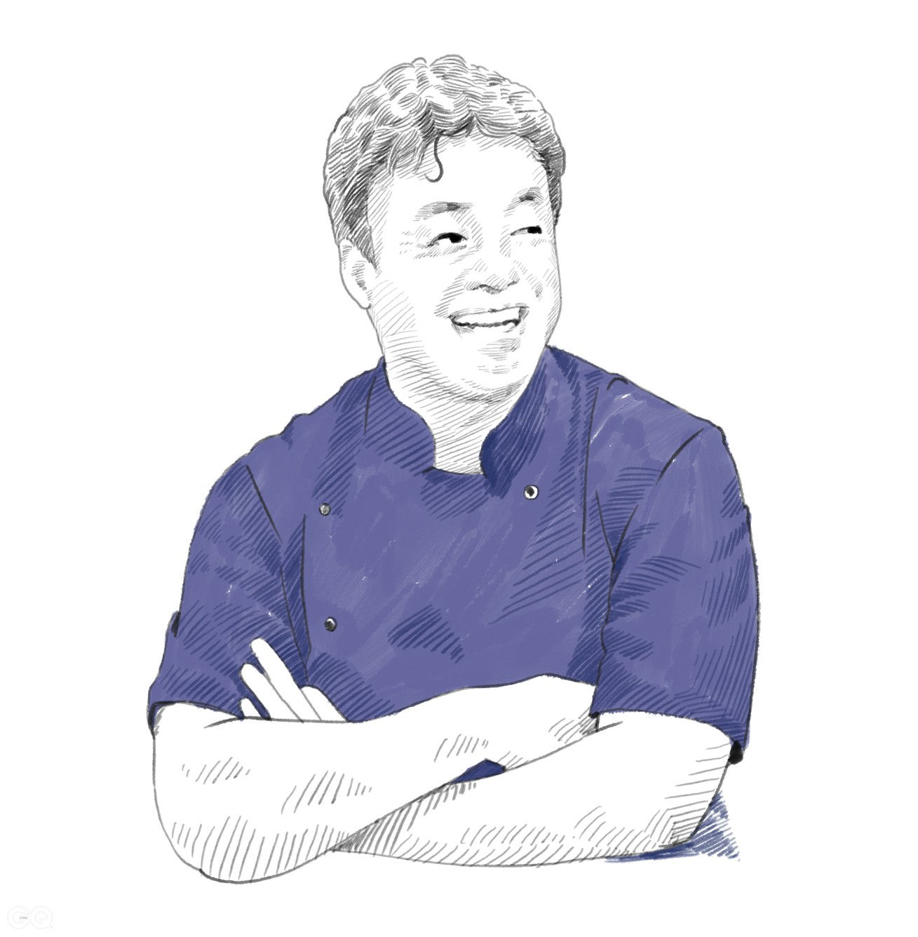
Thank you !

Slide 13
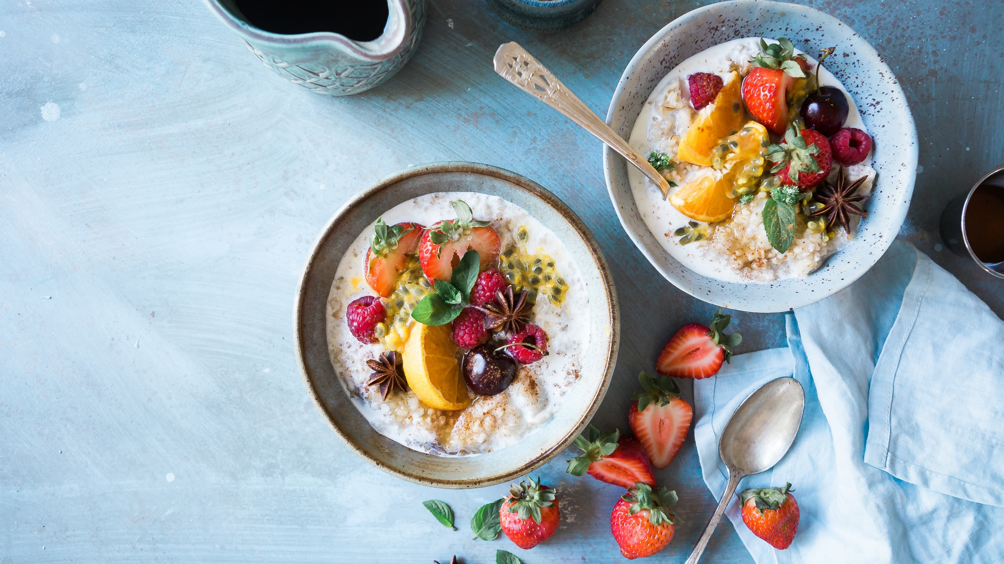
무슨 팀
제 목
이현창 김호경 김신혁 윤지혜

Slide 14


Slide 16


Slide 17
Food image dataset
Data preprocessing
만개의 레시피
DB 구축
만개의 레시피
DB 구축
Convolutional
Neural
Network
만개의 레시피
DB 구축
Image
classification

Slide 18
